Slide 1
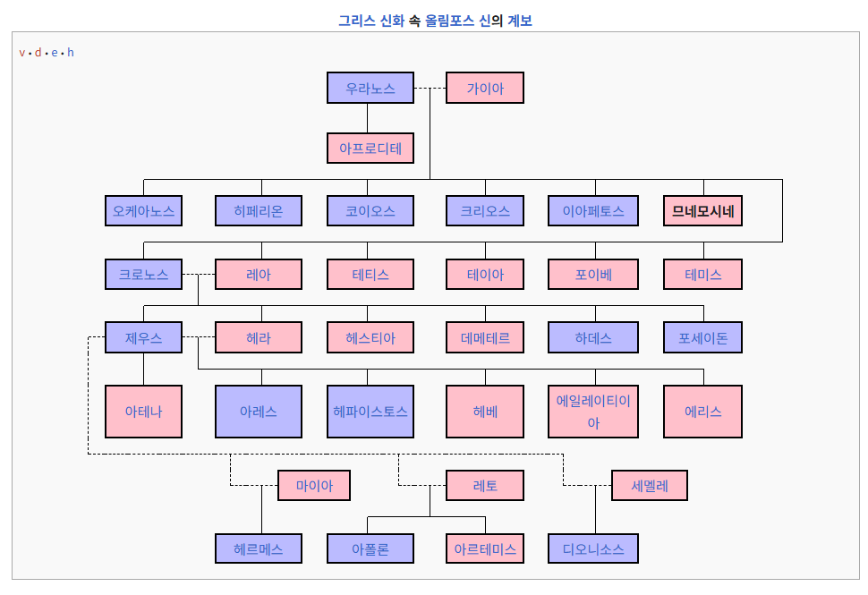
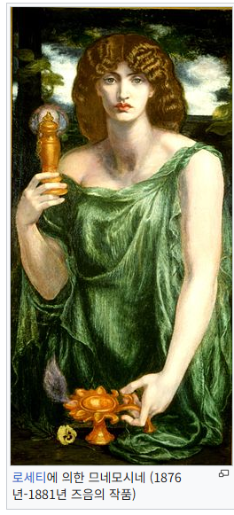
📜 두루마리(기록된 기억)
📖 책(지식과 역사)
🪶 필기구(기록)
🌟 별(영감)
🏺 기억을 담는 항아리
🎭 예술을 상징하는 물건
기억 하나 = 구슬 하나
단어 하나 = 빛나는 구슬 하나
훈련할수록 구슬이 모임

Slide 2


